Slide 1
МУТАЦІЇ
Виконала:
Учениця 11 класу
Ярмолюк Анастасія

Slide 2
Мутації — зміни генетичного матеріалу (звичайно ДНК або РНК). Мутації можуть бути викликані помилками копіювання генетичного матеріалу протягом поділу клітини, опроміненням жорсткою радіацією, хімічними речовинами (мутагенами), вірусами або можуть відбуватися свідомо під клітинним контролем протягом таких процесів як, наприклад, мейоз або гіпермутація. У багатоклітинних організмах мутації можуть бути підрозділені на генеративні мутації, які можуть бути передані нащадкам, і соматичні мутації. Соматичні мутації не можуть передаватися до нащадків у тварин. Рослини іноді можуть передавати соматичні мутації своїм нащадкам безстатево або статево (у випадку, коли брунька розвивається в соматично зміненій частині рослини).

Slide 3
Мутації розглядаються як рушійна сила еволюції, де менш сприятливі (або шкідливі) мутації видаляються з генофонду природним відбором, тоді як сприятливі (вигідні) прагнуть накопичуватися. Нейтральні мутації визначаються як мутації, чиї ефекти не впливають на виживання видів або індивідуумів, які складають види. Вони також можуть накопичуватися. Переважна більшість мутацій не мають ніякого ефекту, тому що механізми репарації ДНК (ремонту ДНК) можуть виправити більшість змін перед тим, як вони стануть постійними мутаціями, і багато організмів мають механізми для усунення інакше постійно видозмінених соматичних клітин.

Slide 4
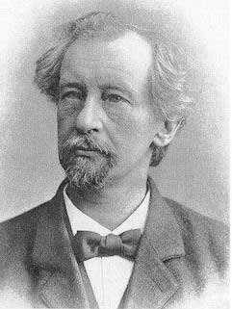
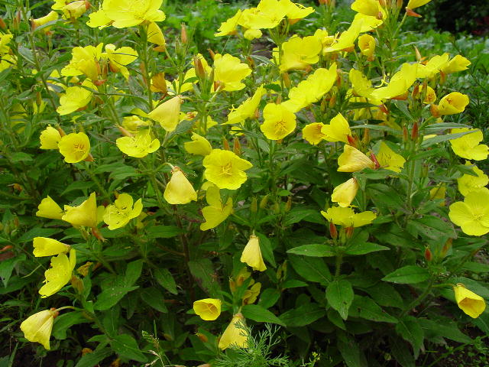
Мутації були відкриті де Фрізом в 1900 р., спостерігаючи за мінливістю енотери.

Slide 5
За впливом на життєдіяльність розрізняють мутації:
корисні (підвищують життєздатність організмів і разом з природним добором є еволюційними факторами);
нейтральні (не впливають на життєздатність мутантів);
летальні (організми гинуть ще на ранніх стадіях ембріогенезу);
напівлетальні (організми не доживають до статевої зрілості);
умовно летальні (проявляють летальну дію за певних умов).

Slide 6
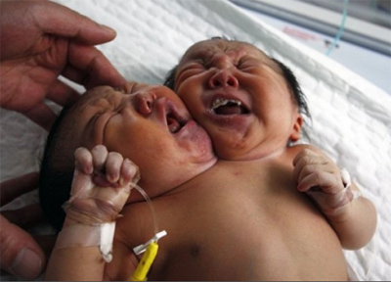
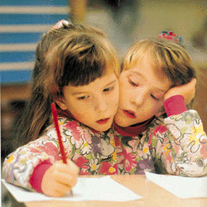
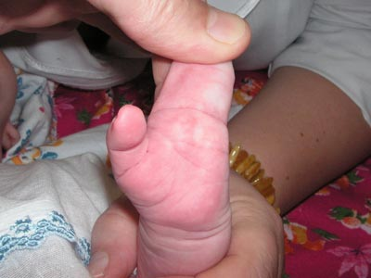
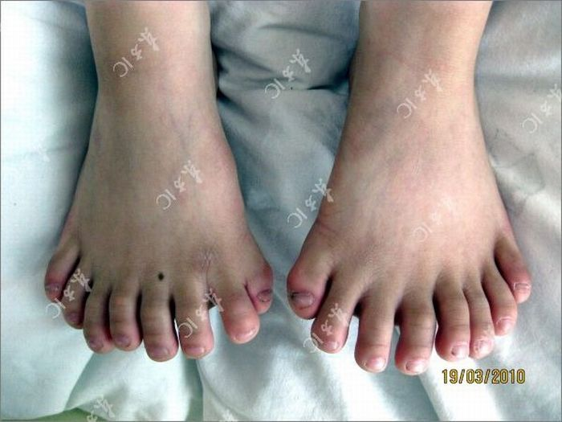
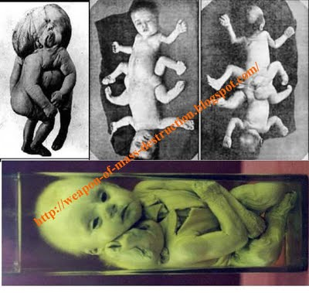

Slide 7
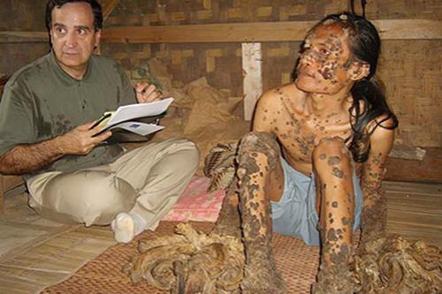
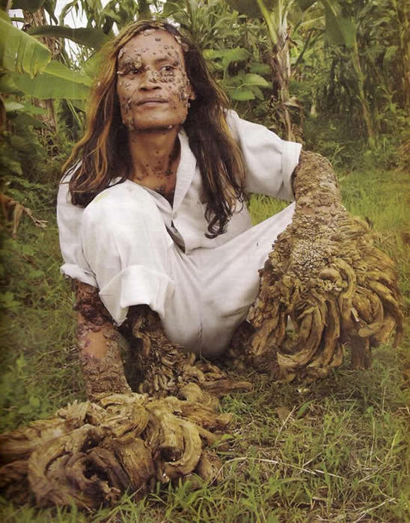
37-річний індонезієць Деде, якого за масивні бородавчасті нарости на тілі прозвали людина-дерево.

Slide 8
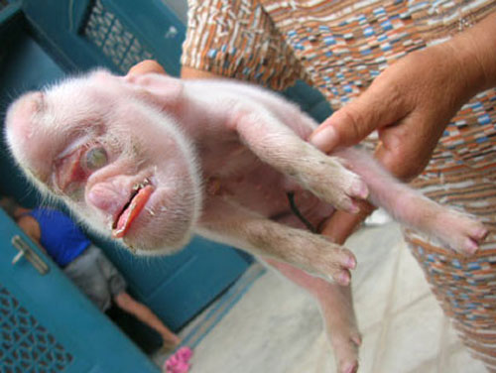
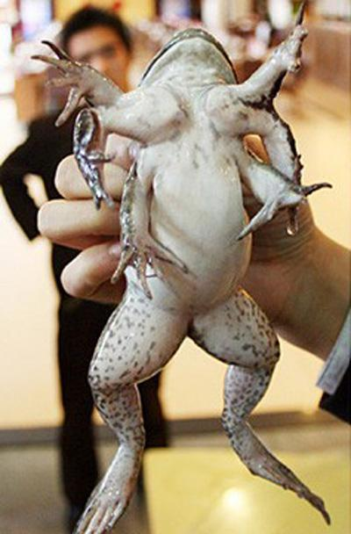
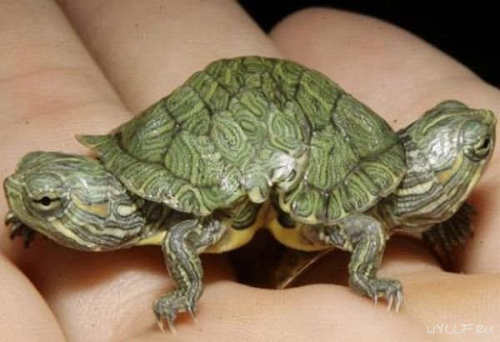

Slide 9
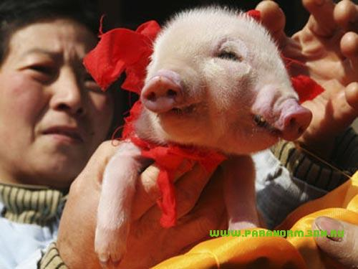
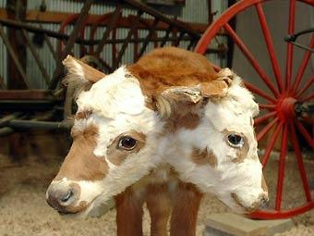
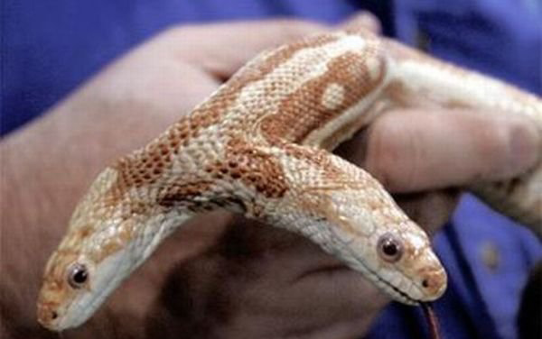
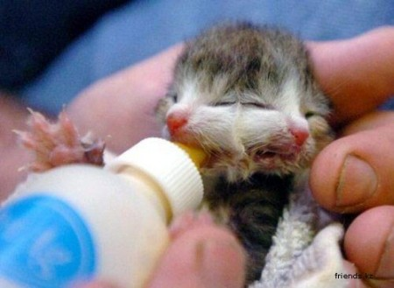

Slide 10
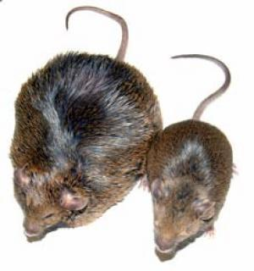
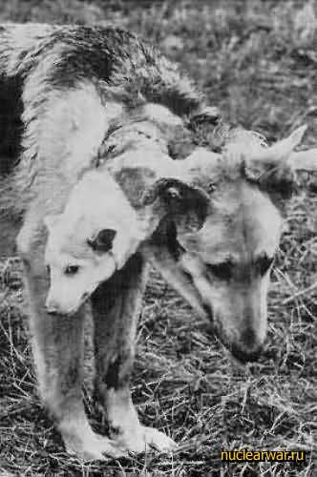
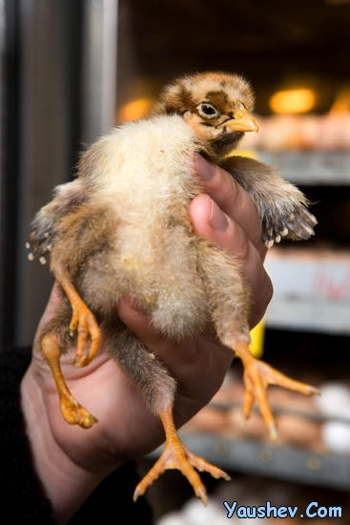
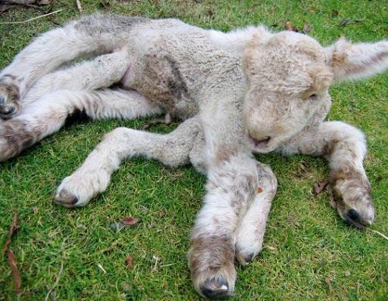

Slide 11
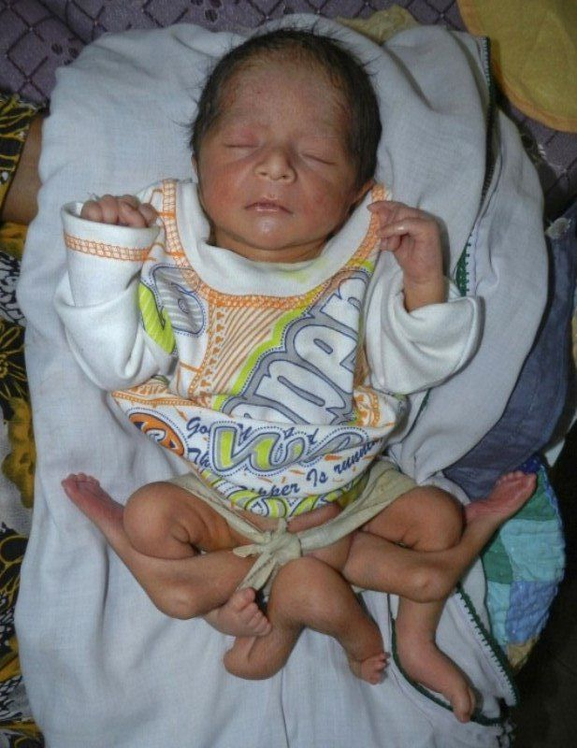
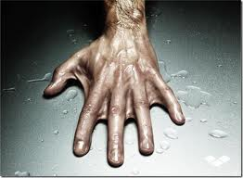
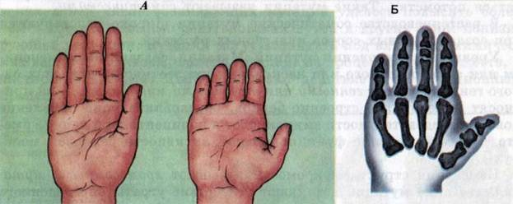

Slide 12
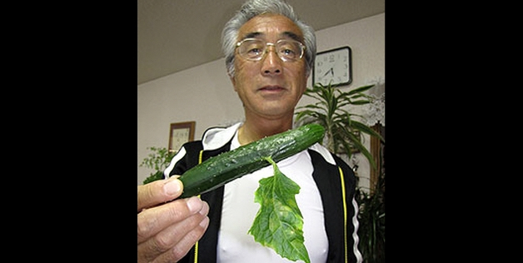

Slide 13
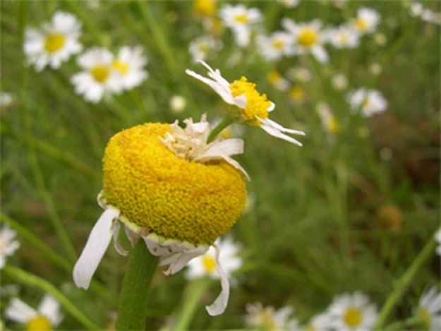
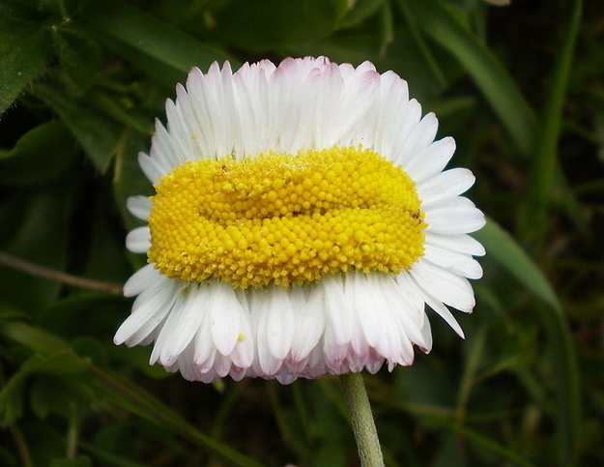
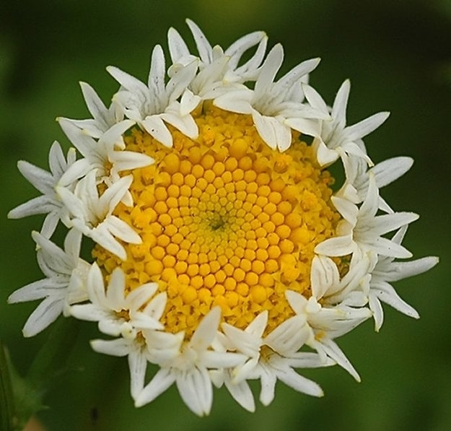
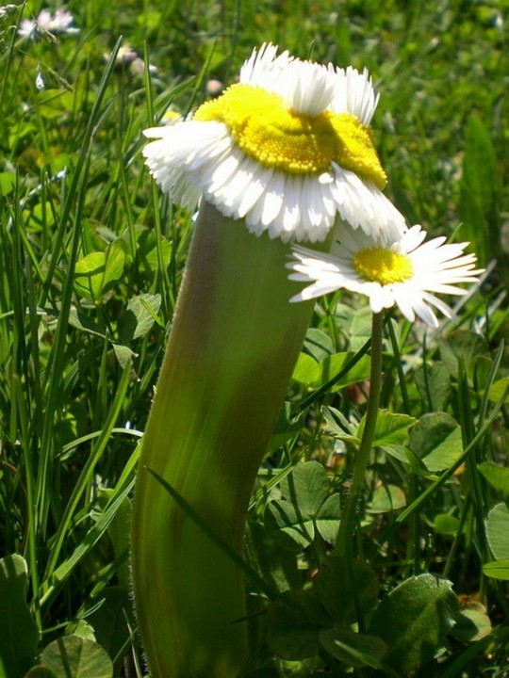
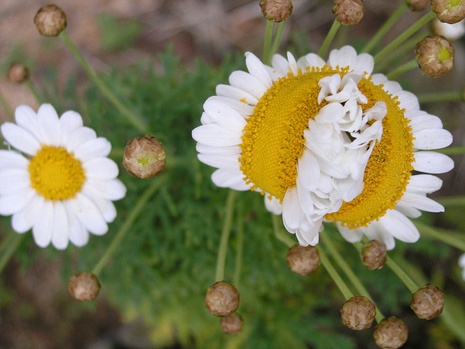

Slide 14
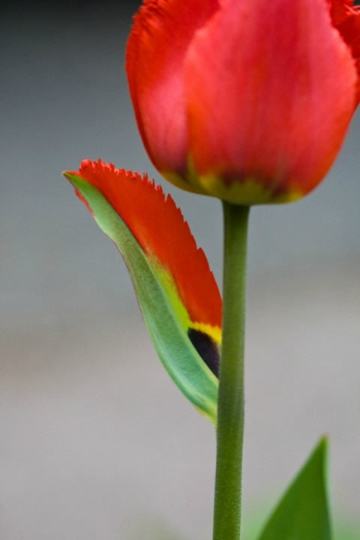
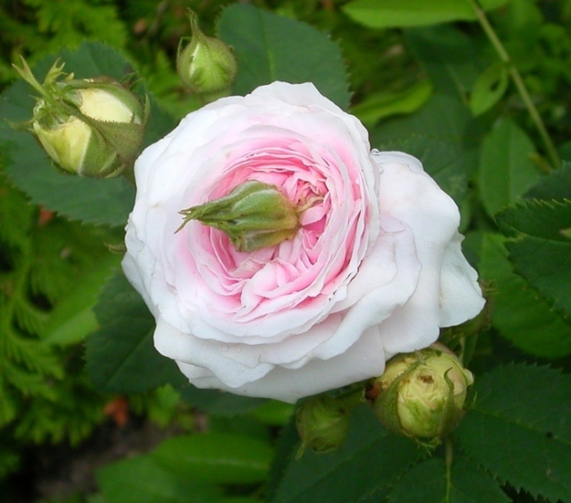
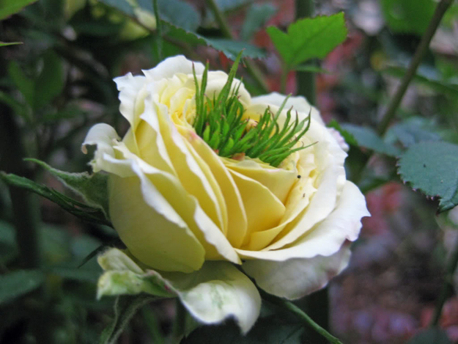

Slide 15
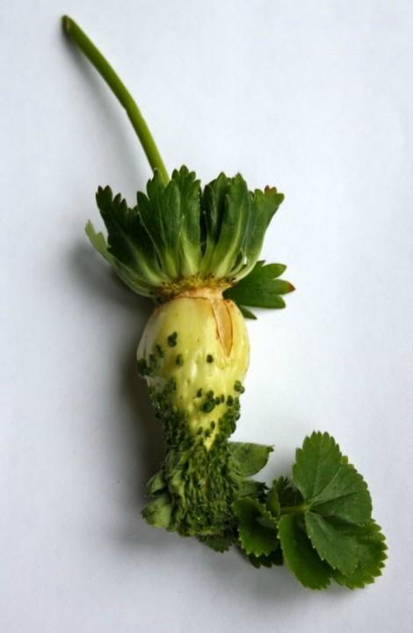
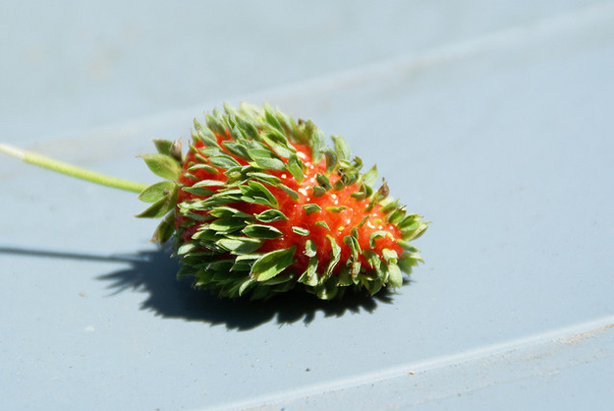
Полуниця

Slide 16
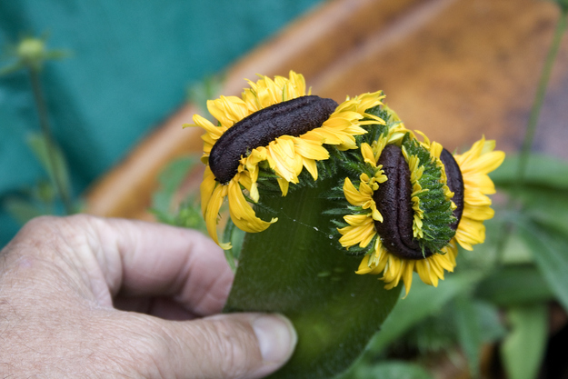
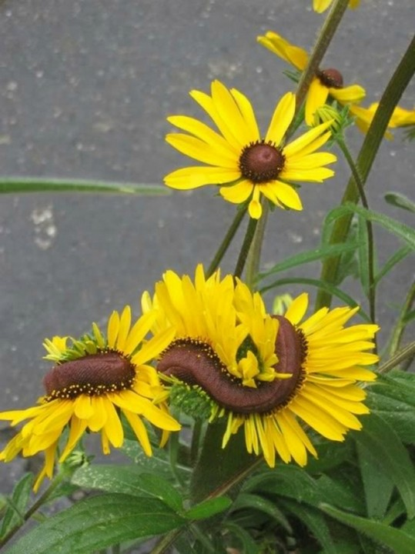
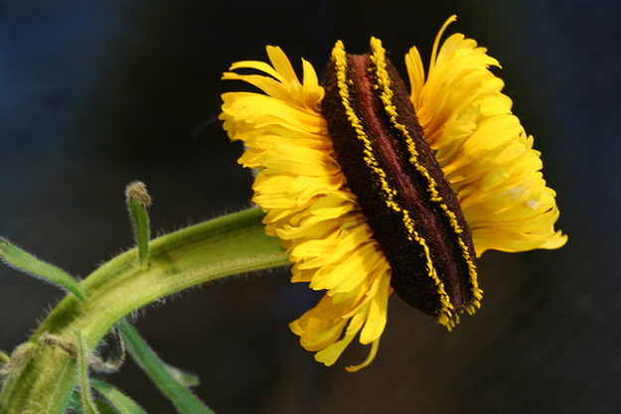

Slide 17
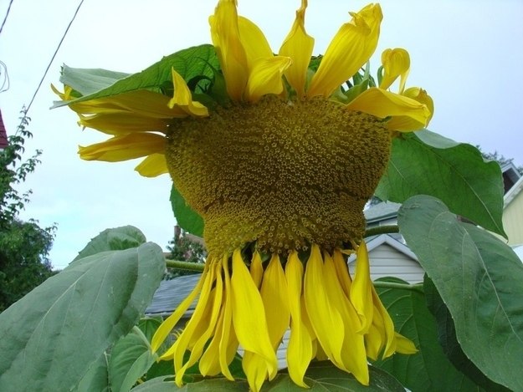
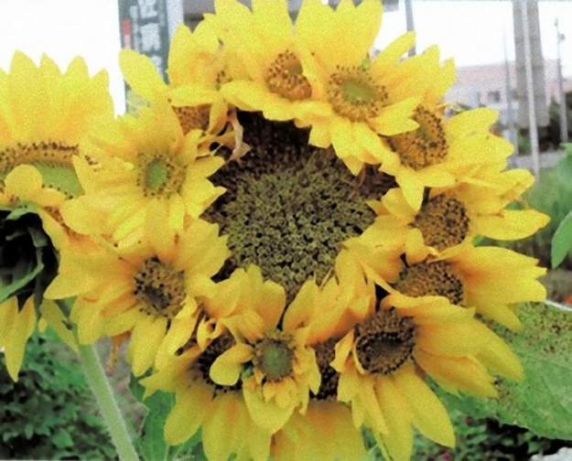
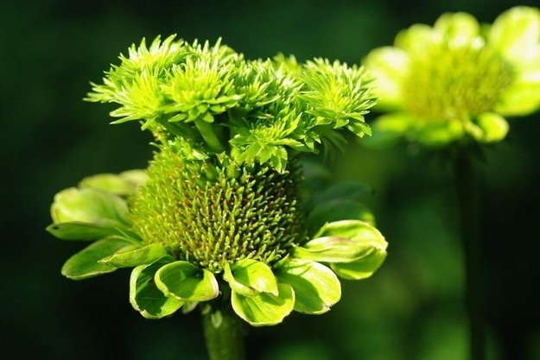
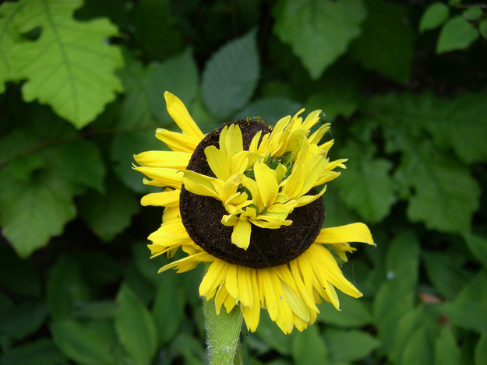

Slide 18
Дякую за увагу!

